Slide 1
INSTITUTO NACIONAL DE ESTUDOS E PESQUISAS EDUCACIONAIS ANÍSIO TEIXEIRA
DIRETORIA DE AVALIAÇÃO DA EDUCAÇÃO SUPERIOR
Exame Nacional de Desempenho dos Estudantes
ENADE

Slide 2
SINAES
AVALIAÇÃO
DE IES
AVALIAÇÃO
DE CURSOS
AVALIAÇÃO
DE DESEMPENHO DOS ESTUDANTES
COMISSÃO DE AVALIAÇÃO
IN LOCO
COMISSÃO DE AVALIAÇÃO
IN LOCO
ESTUDANTES CONCLUINTES
CPA E INSTRUMENTOS DE AVALIAÇÃO DE IES
INSTRUMENTOS DE AVALIAÇÃO DE CURSO
PROVA E QUESTIONARIOS
OS RESULTADOS DA AVALIAÇÃO DE IES, DE CURSOS E DE DESEMPENHO DOS ESTUDANTES CONSTITUEM-SE REFERENCIAL BÁSICO PARA REGULAÇÃO E SUPERVISÃO DA EDUCAÇÃO SUPERIOR.

Slide 3
- ENADE: Objetivos básicos
Contribuir para a avaliação dos cursos de graduação por meio da verificação das competências, habilidades e conhecimentos desenvolvidos pelos estudantes em sua formação, em consonância com características do perfil profissional da área;
Aferir o desempenho dos estudantes no que se refere ao uso, síntese e integração de conhecimentos adquiridos ao longo do curso;
Possibilitar aos cursos o acompanhamento dos resultados de suas ações pedagógicas;
Avaliar comparativamente a formação oferecida pelas IES aos estudantes das respectivas áreas avaliadas.

Slide 4
Aplicado periodicamente a estudantes das áreas e cursos superiores de tecnologia selecionados a cada ano, garantida uma nova aplicação em tais áreas em um prazo máximo de três anos.
Constitui-se componente curricular obrigatório dos cursos de graduação.
A inscrição dos estudantes habilitados ao ENADE é responsabilidade do dirigente da IES.
A não-inscrição de estudantes habilitados pela IES poderá ensejar a aplicação das sanções previstas na legislação, como, por exemplo, a suspensão temporária de abertura de processo seletivo de cursos de graduação.
Desde 2009, o Enade tem sido censitário.
Desde 2011, somente os estudantes concluintes participam da prova.

Slide 5
OPERACIONALIZAÇÃO
O ENADE é desenvolvido com o apoio técnico das Comissões Assessoras de Avaliação.
As Comissões são compostas por professores de IES públicas e privadas, buscando contemplar as diversas regiões do País.
Atribuição principal: definir as diretrizes para as provas do Enade e construir a Matriz de Prova com especificações necessárias à elaboração dos itens.

Slide 6
Diretrizes para a prova
Objetivos da prova
Exemplo: Engenharia Grupo VI (Portaria Inep nº 245/2011, art. 4º)
avaliar e aperfeiçoar continuamente os cursos de graduação em Engenharia por meio de um sistema de verificação de competências, habilidades e domínio de conhecimentos necessários para o exercício da profissão e da cidadania;
formular políticas públicas para a melhoria do ensino de graduação nos cursos de Engenharia ;
permitir o acompanhamento do perfil do egresso do curso e discutir o papel social do engenheiro formado nos cursos de Engenharia;
aprimorar o processo de ensino-aprendizagem no âmbito dos cursos de graduação em Engenharia.

Slide 7
Características do perfil profissional
Exemplo: Engenharia Grupo VI (Portaria Inep nº 245/2011, art. 5º)
Engenheiro com formação generalista, humanista, crítica e reflexiva, capacitado a absorver e desenvolver novas tecnologias, estimulando a sua atuação crítica e criativa na identificação e resolução de problemas, considerando os seus aspectos políticos, econômicos, sociais, ambientais e culturais, com visão ética e humanística, em atendimento às demandas da sociedade.

Slide 8
Recursos a serem mobilizados (Competências/Habilidades)
Exemplo: Engenharia Grupo VI (Portaria Inep nº 245/2011, art. 6º)
I - aplicar conhecimentos científicos, tecnológicos e instrumentais à Engenharia;
II - projetar e conduzir experimentos e interpretar resultados;
III - conceber, projetar e analisar sistemas, produtos e processos;
...
X - atuar em equipes multidisciplinares;
XI - compreender e aplicar a ética e responsabilidade profissionais;
XII - avaliar o impacto das atividades da engenharia no contexto social e ambiental;
XIII - avaliar a viabilidade econômica de projetos de engenharia.

Slide 9
Objetos de Conhecimento
Exemplo: Engenharia Grupo VI (Portaria Inep nº 245/2011, art. 7º)
ENGENHARIA DE OPERAÇÕES E PROCESSOS DA PRODUÇÃO
Gestão de Sistemas de Produção e Operações;
Planejamento, Programação e Controle da Produção;
Processos Produtivos Discretos e Contínuos: procedimentos, métodos e seqüências.
LOGÍSTICA
Gestão da Cadeia de Suprimentos;
Gestão de Estoques;
Logística Reversa.
PESQUISA OPERACIONAL
Modelagem, Simulação e Otimização;
Processos Decisórios;
Processos Estocásticos;
Teoria dos Jogos.

Slide 10
MODELO DE MATRIZ DE PROVA
P = Características do perfil profissional
R = Recursos (competências/habilidades)
OC = Objetos de conhecimento
 | R1 | R2 | R3 | R4
P1 |  |  | OC-3 (d, gráfico)
P2
P3 |  |  |  | OC-2 (f)
P4 |  | OC-1 | OC-4,8 (f, tabela)
P5
Item 1: P1 – R3 – OC-3, difícil, usar gráfico
Item 2: P3 – R4 – OC -2, fácil
Item 3: P4 – R3 – OC-4,8, fácil, usar tabela
…

Slide 11
Fluxo da Concepção dos instrumentos de Avaliação
Nomeação das Comissões
Assessoras de Avaliação
Descrição das orientações
para elaboração dos itens
(Perfil, Recurso e OC)
Elaboração e Publicação
das Diretrizes de Prova
(Art 4º, 5º, 6º e 7º)
Distribuição dos itens
(formação (lattes), subárea)
Elaboração das Matrizes de
Prova
Acompanhamento
da elaboração
dos itens de prova

Slide 12
BANCO NACIONAL DE ITENS – BNI
A constituição do modelo do Banco Nacional de Itens conta com a atuação de docentes universitários de todo o País, promovendo o aumento da participação da comunidade acadêmica nos processos de avaliação da educação superior.
O BNI tem por objetivo armazenar itens de qualidade técnica que permitam a montagem de instrumentos de avaliação capazes de estimar com maior precisão o desenvolvimento de competências e habilidades específicas para os diferentes perfis profissionais e a proficiência dos estudantes com relação aos respectivos conteúdos de seus cursos de graduação.

Slide 13
Fluxo do Banco Nacional de Itens (BNI)
Edital de Chamada Pública
Elaboradores/Revisores
Revisão Final de itens
(Comissões Assessoras de Avaliação)
Seleção
Elaboradores/Revisores
Homologação final dos itens
(Comissões Assessoras de Ávaliação)
Capacitação
Elaboradores/Revisores
Revisão de Sensibilidade
(Comissão de Assessoramento Técnico)
Oficina de Elaboração
e Revisão de itens
Aprovação Final do Item
(Equipe BNI/INEP)

Slide 14
- Instrumentos de avaliação e questionários aplicados:
Prova
10 questões de Formação Geral
(8 questões de múltipla escolha e 2 questões discursivas)
30 questões do Componente Específico da área avaliada
(27 questões de múltipla escolha e 3 questões discursivas)
Questionário de percepção sobre a prova

Slide 15
Questionário do Estudante
Busca levantar, junto aos estudantes, informações socioeconômicas e acadêmicas (preenchimento via Internet)
Questionário destinado ao Coordenador
Busca reunir informações que contribuam para a definição do perfil do curso (coletado nos quinze dias subseqüentes à prova via Internet).

Slide 16
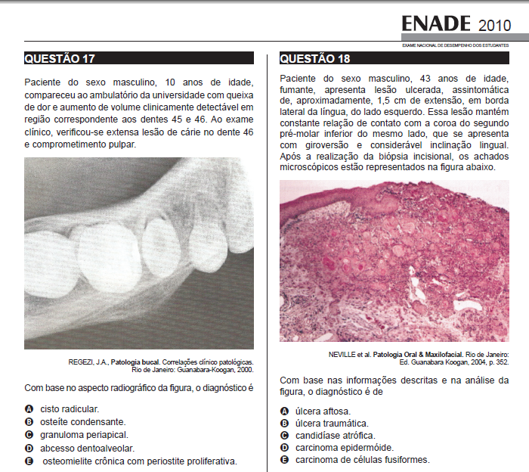
Exemplos de itens de prova - Enade 2010

Slide 17
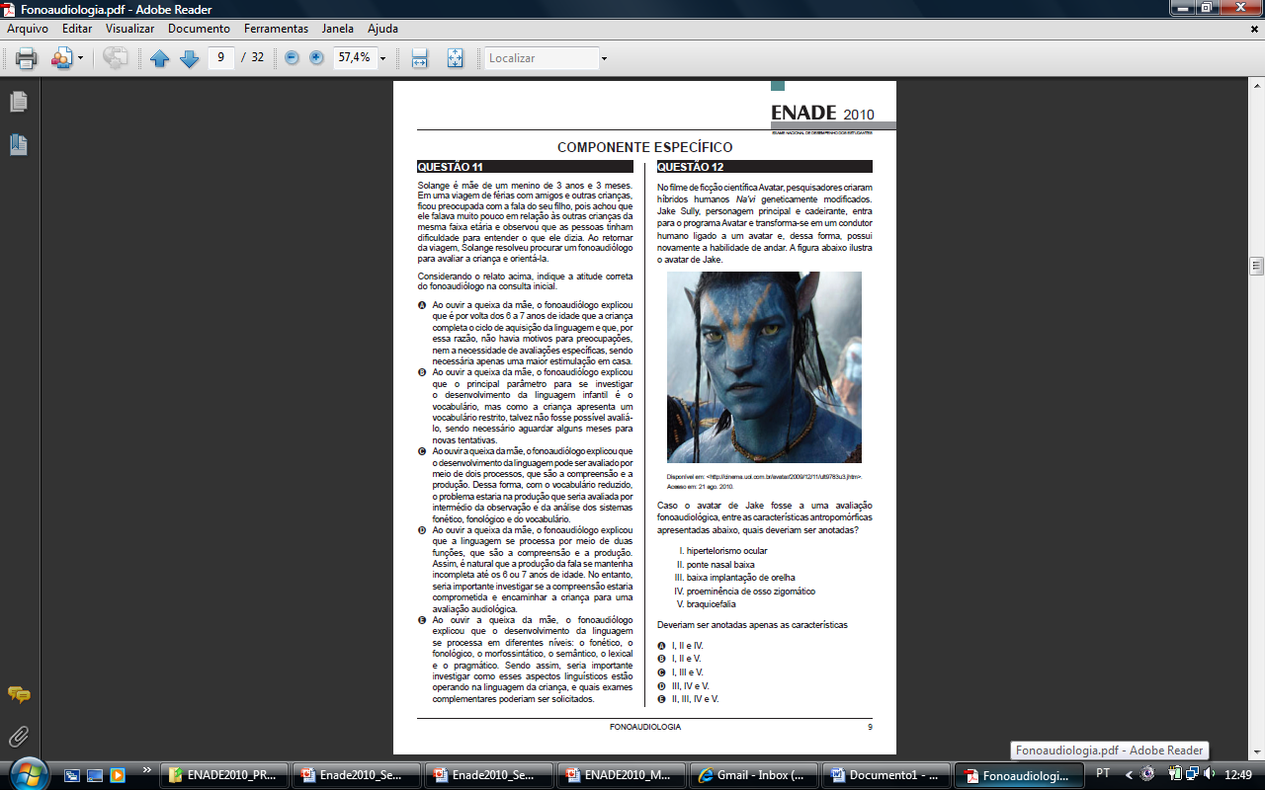

Slide 18
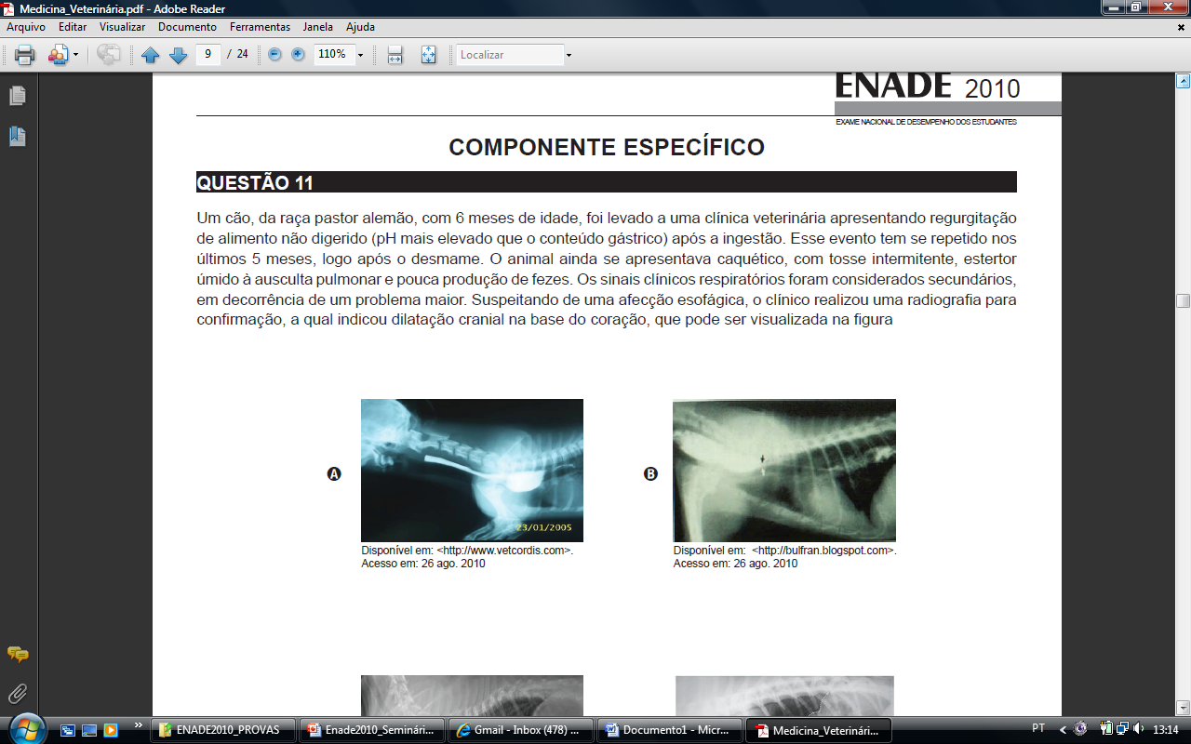

Slide 19
RESULTADOS
Relatórios de Curso
Apresenta informações detalhadas sobre o desempenho dos estudantes na prova e resultados do questionário de impressões sobre a prova e do questionário do estudante (QE).
Relatórios de IES
Traz informações detalhadas acerca do desempenho geral dos cursos avaliados de uma IES.
Disponíveis em: http://www.inep.gov.br/superior/enade/

Slide 20
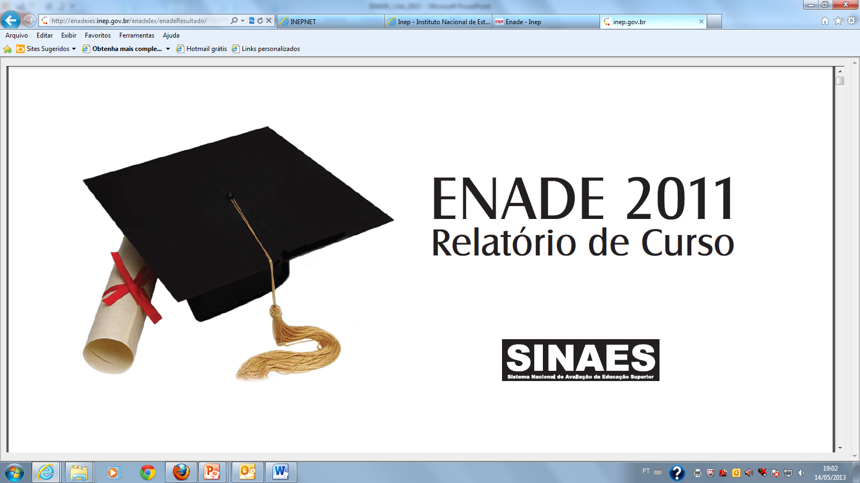
INFORMAÇÕES QUE FAZEM PARTE DO RELATÓRIO DO CURSO - EXEMPLOS

Slide 21
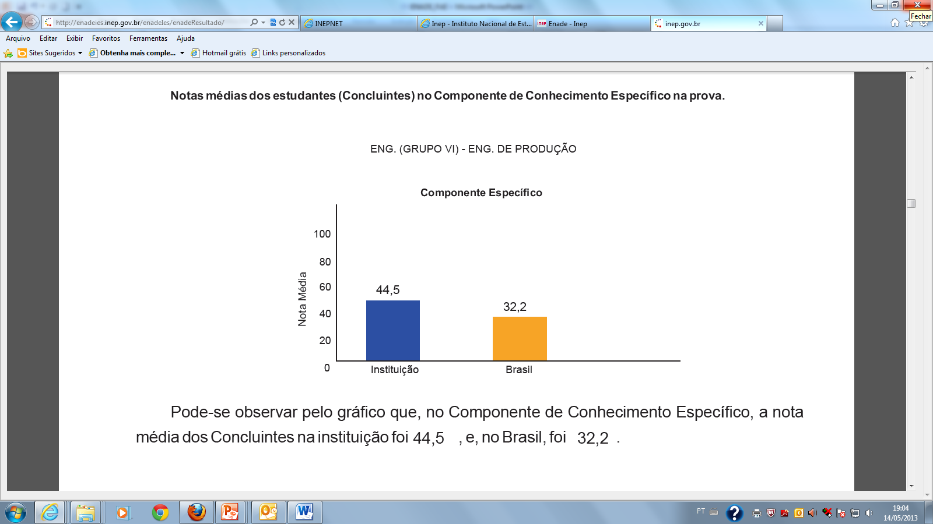

Slide 22
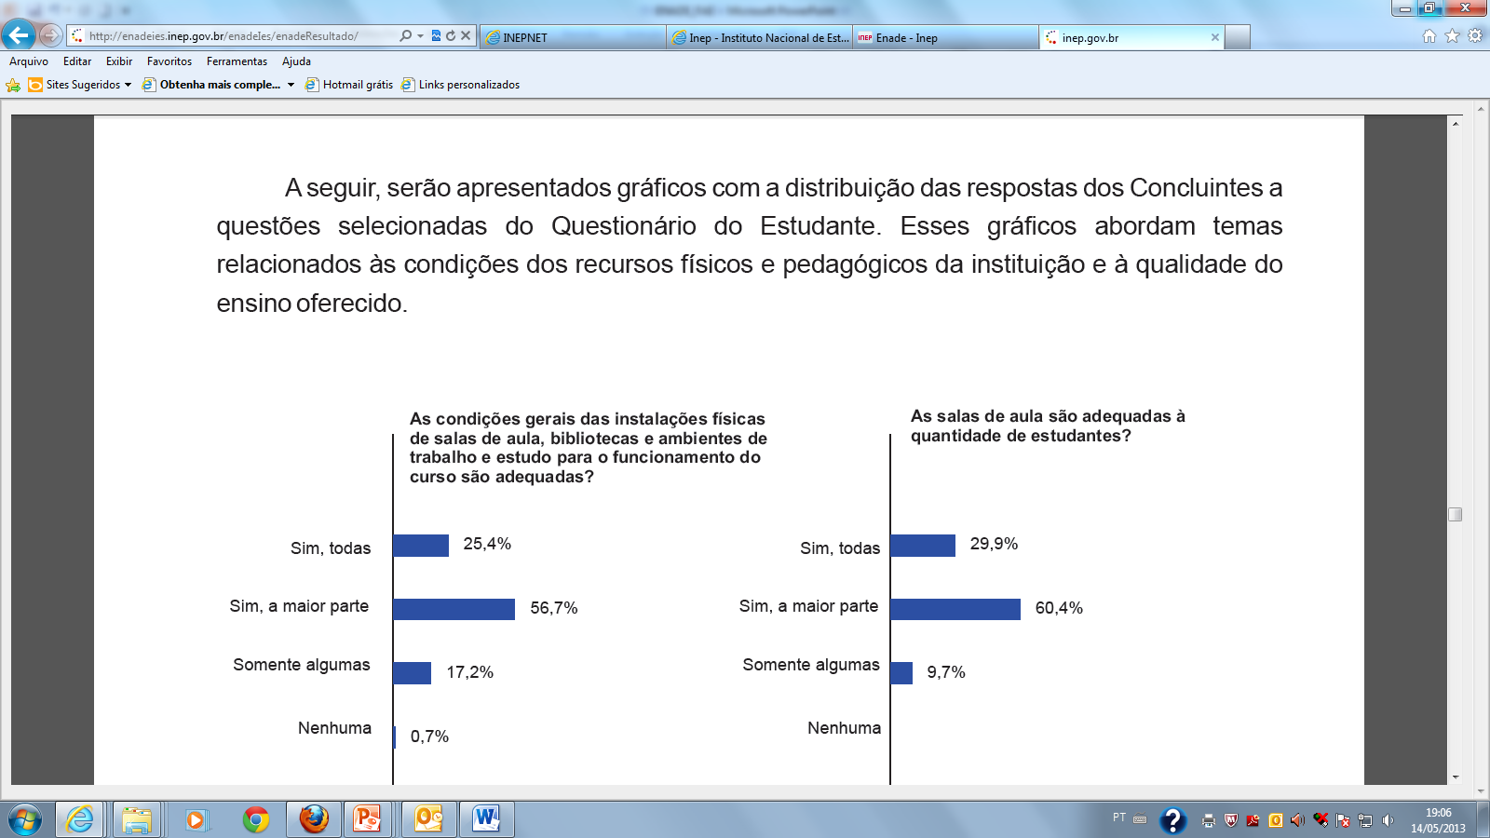

Slide 23
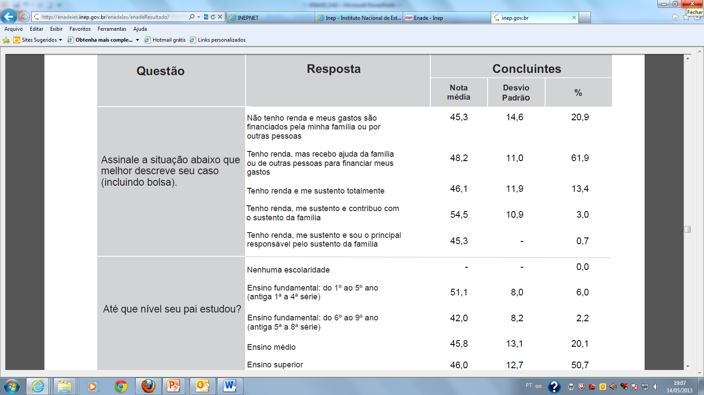

Slide 24
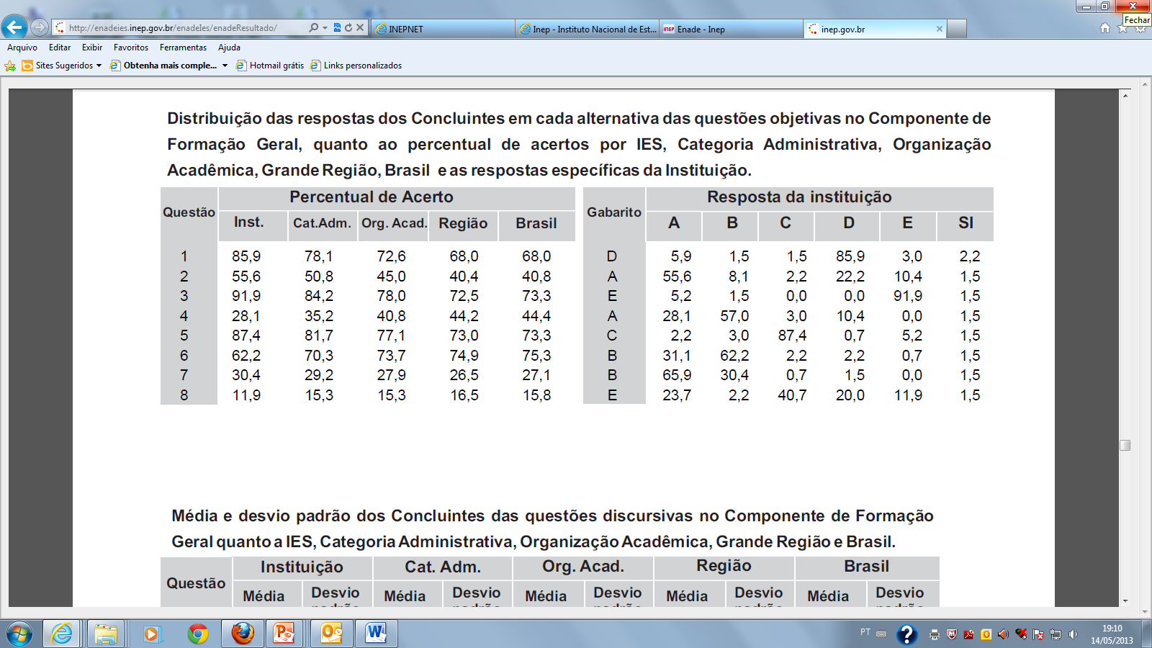

Slide 25
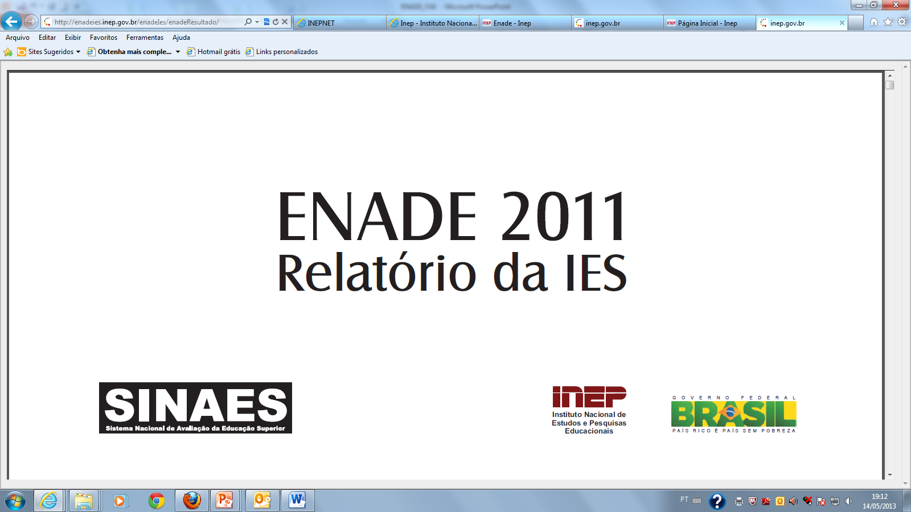

Slide 26
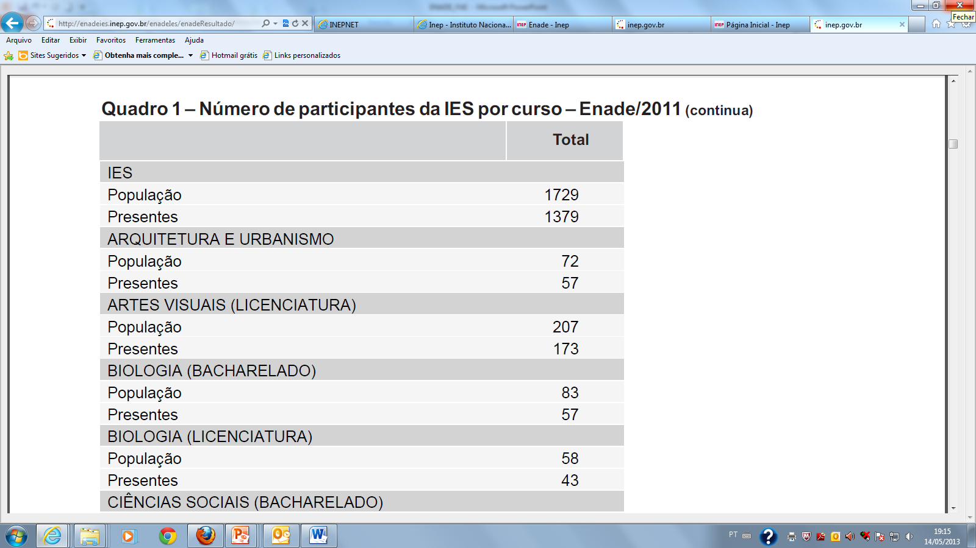

Slide 27
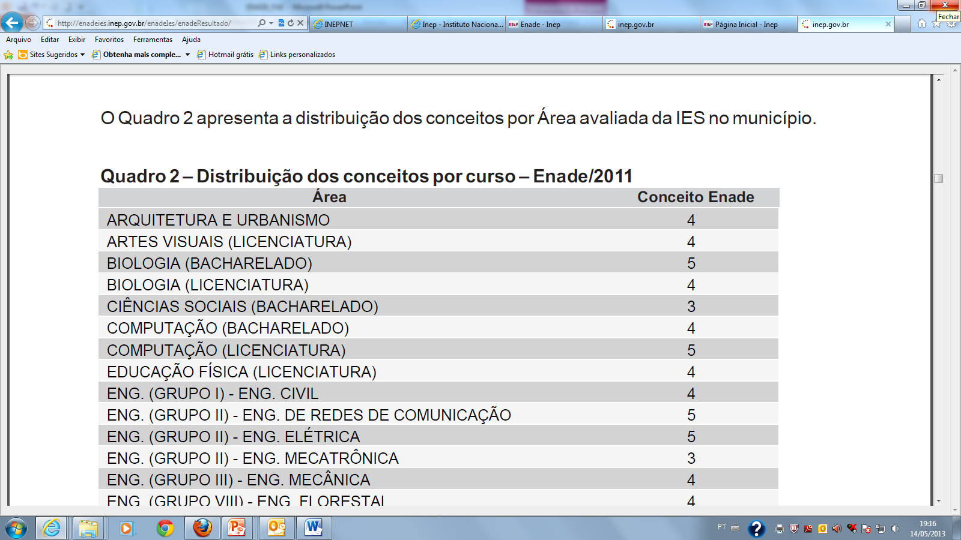

Slide 28
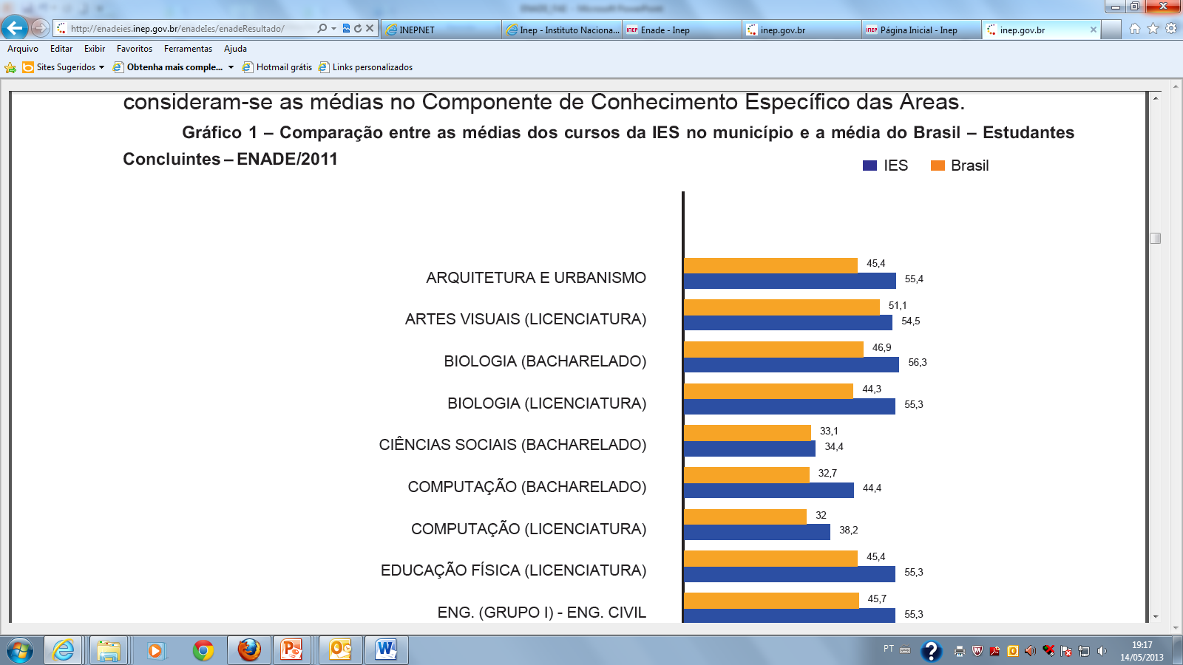

Slide 29
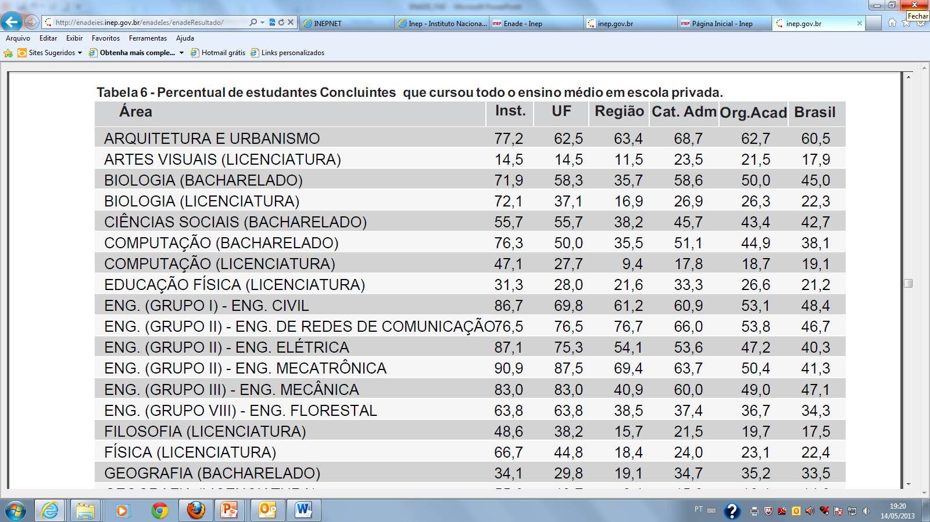

Slide 30
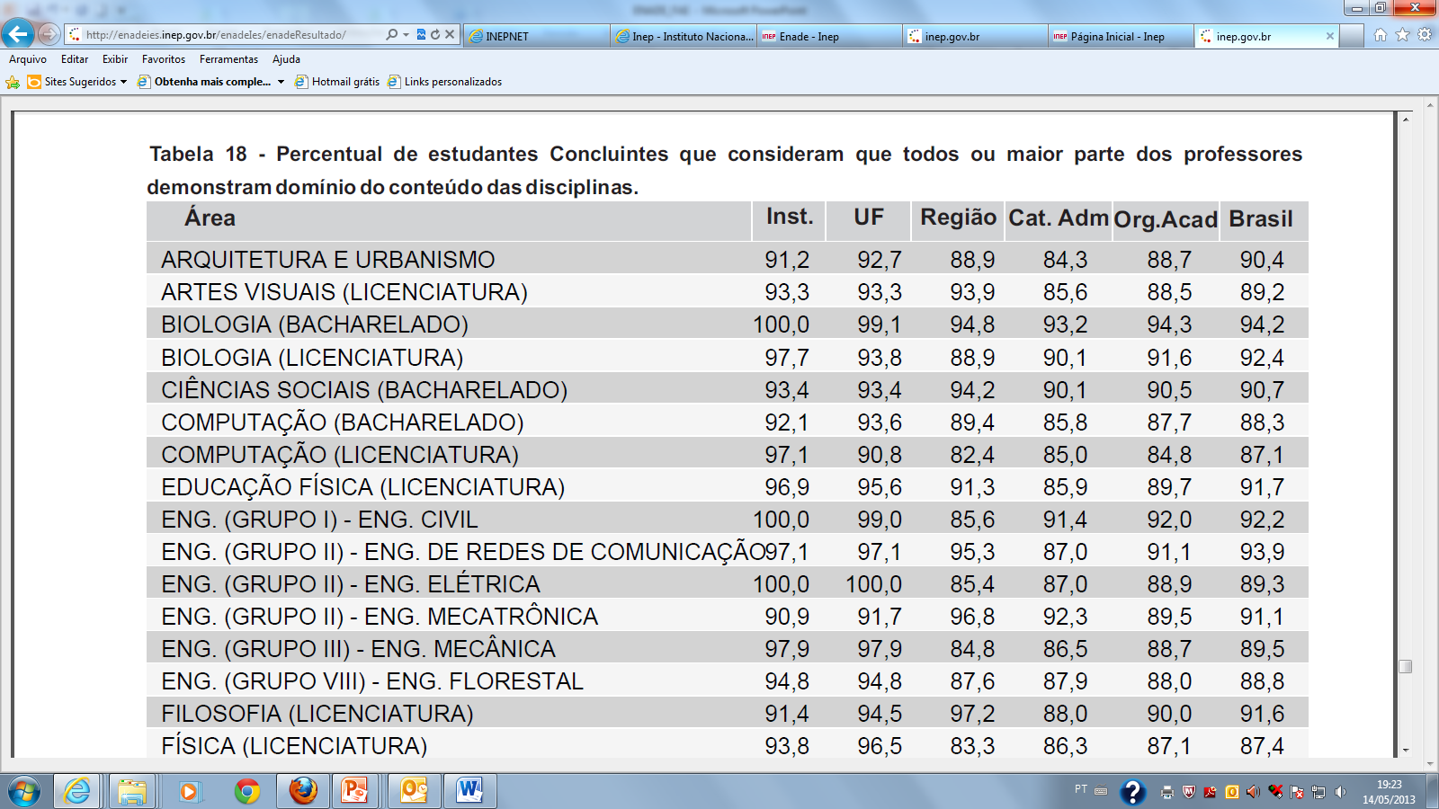

Slide 31
RESULTADOS (Continuação)
Boletim de Desempenho do Estudante
Apresenta a nota detalhada obtida pelo estudante e quadros comparativos de seu desempenho.
Relatórios-Síntese de Área
Apresenta resumidamente os resultados nacionais ENADE em cada área avaliada no Exame.

Slide 32
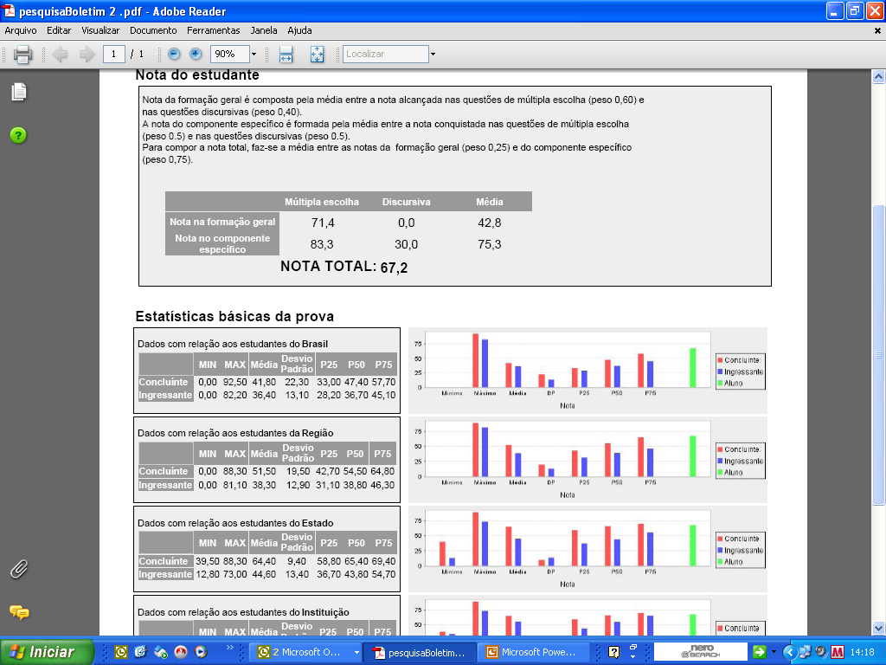
BOLETIM DE DESEMPENHO DO ESTUDANTE

Slide 33
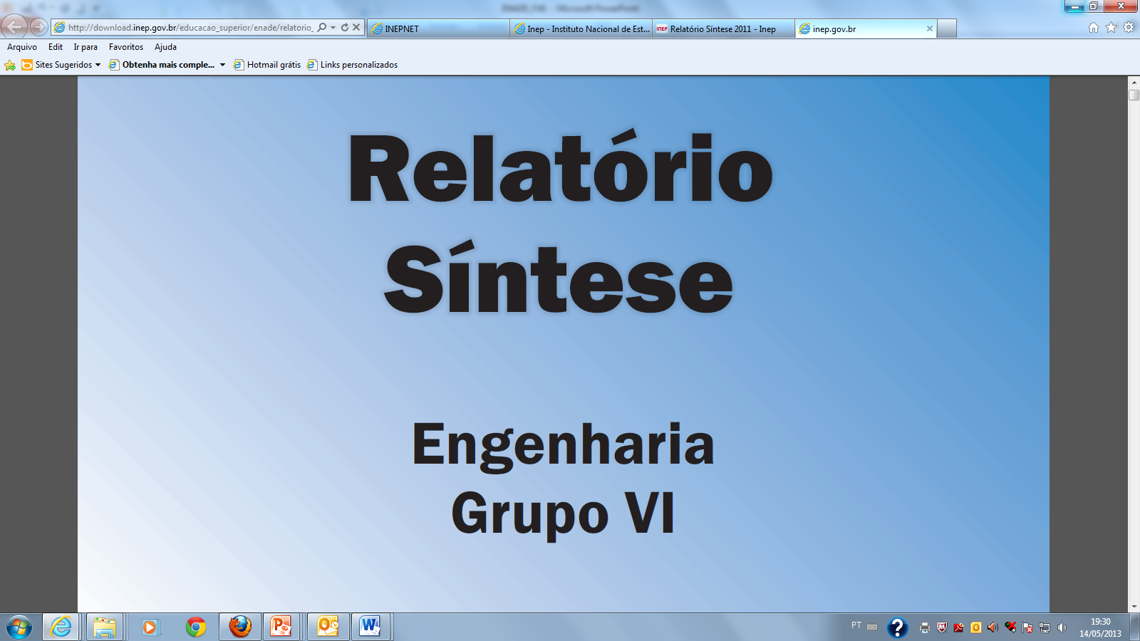

Slide 34
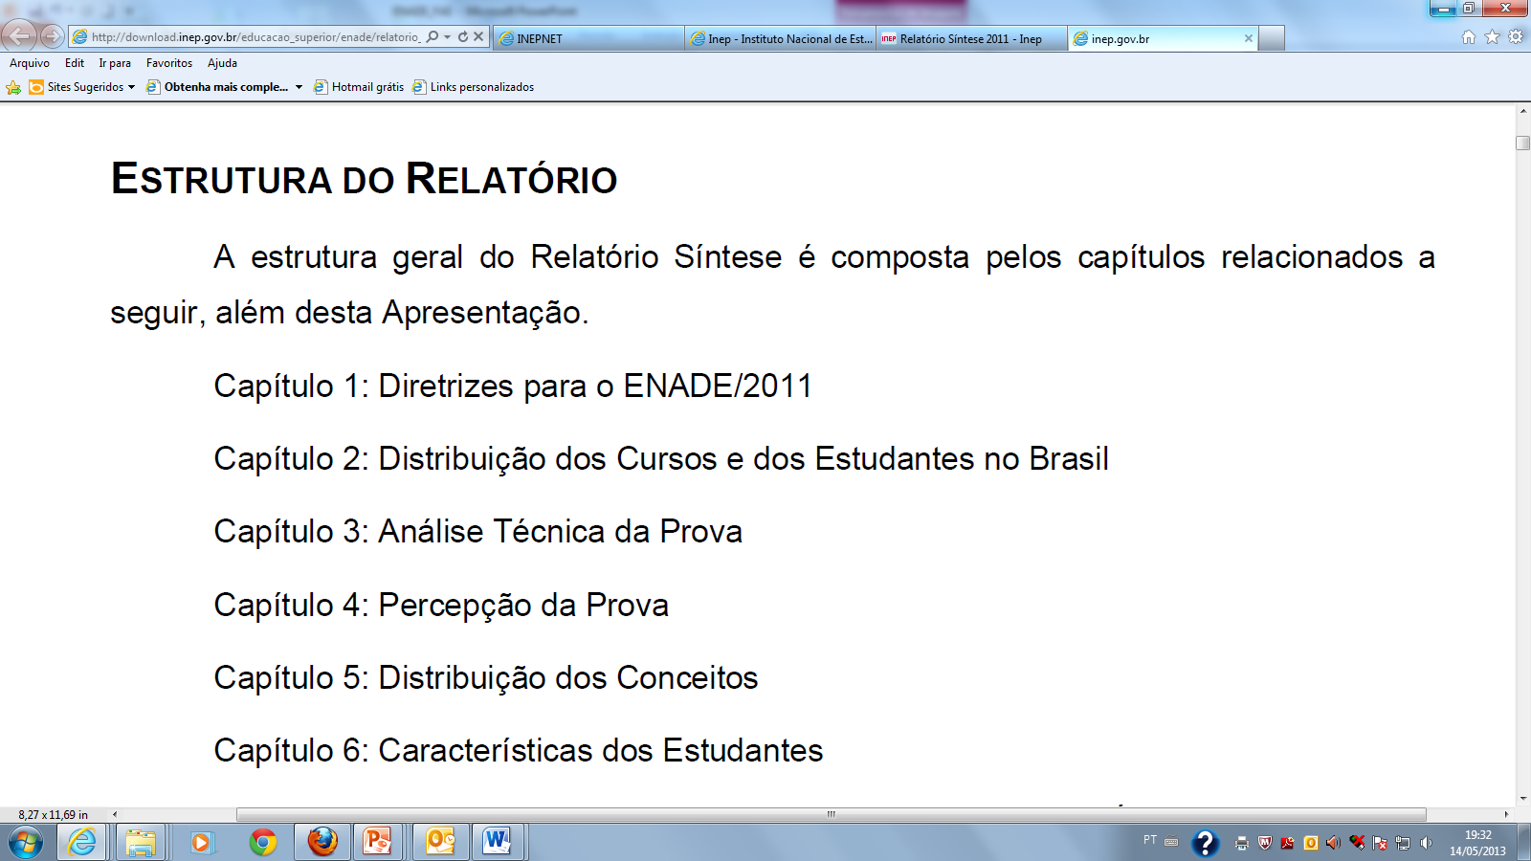

Slide 35
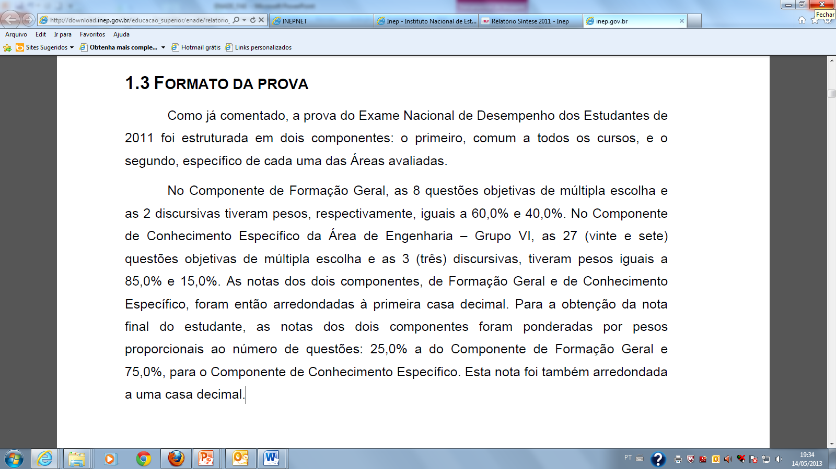

Slide 36
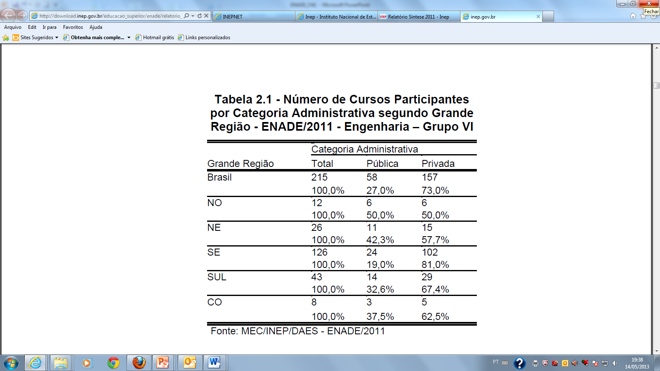

Slide 37
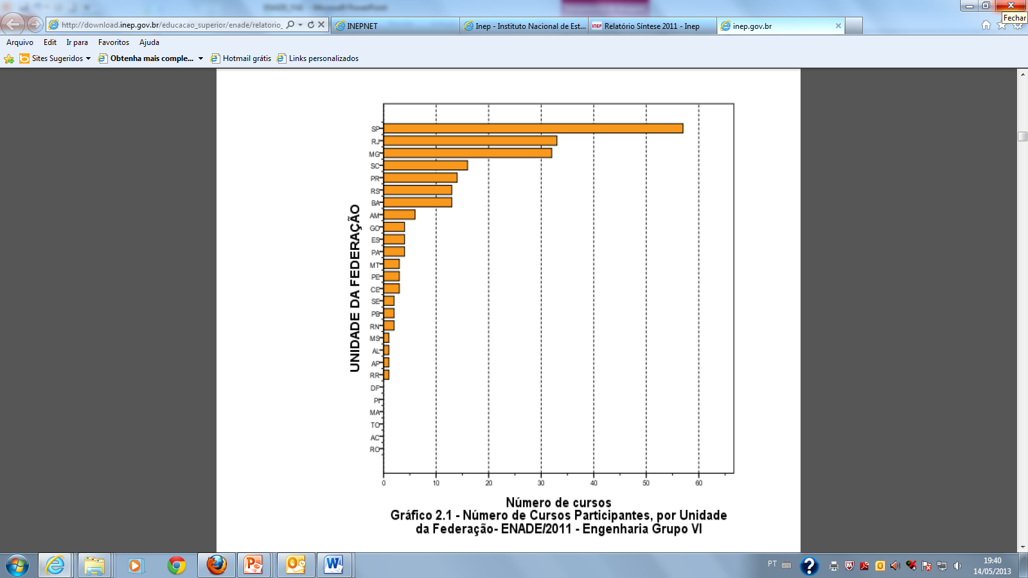

Slide 38
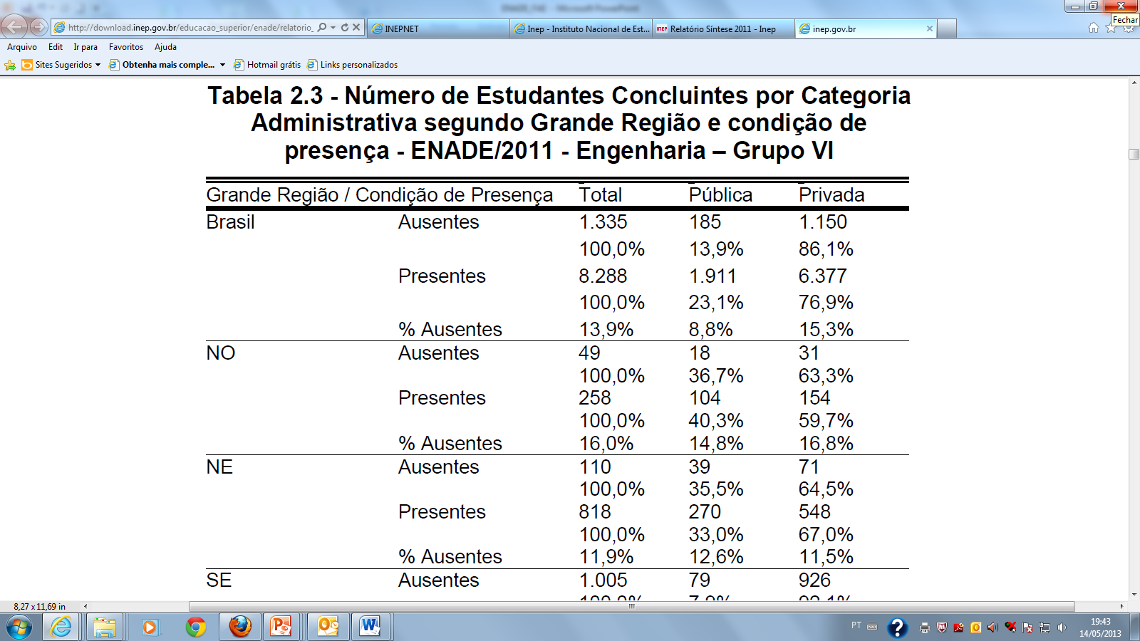

Slide 39
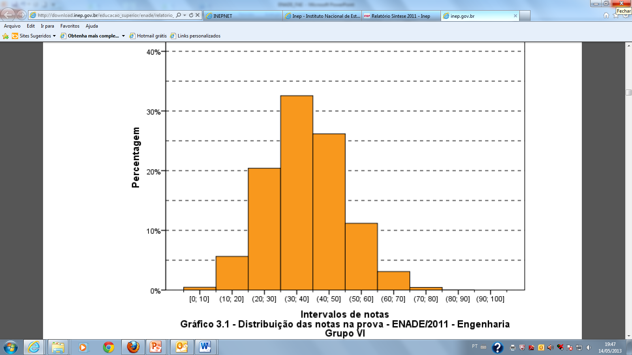

Slide 40
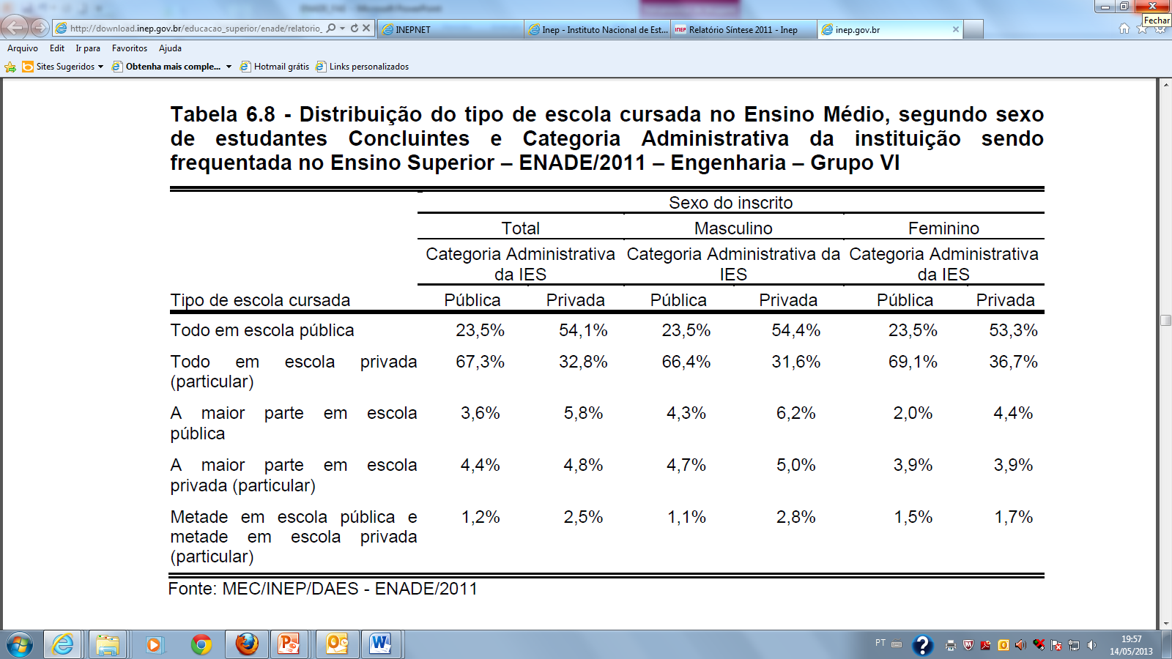

Slide 41
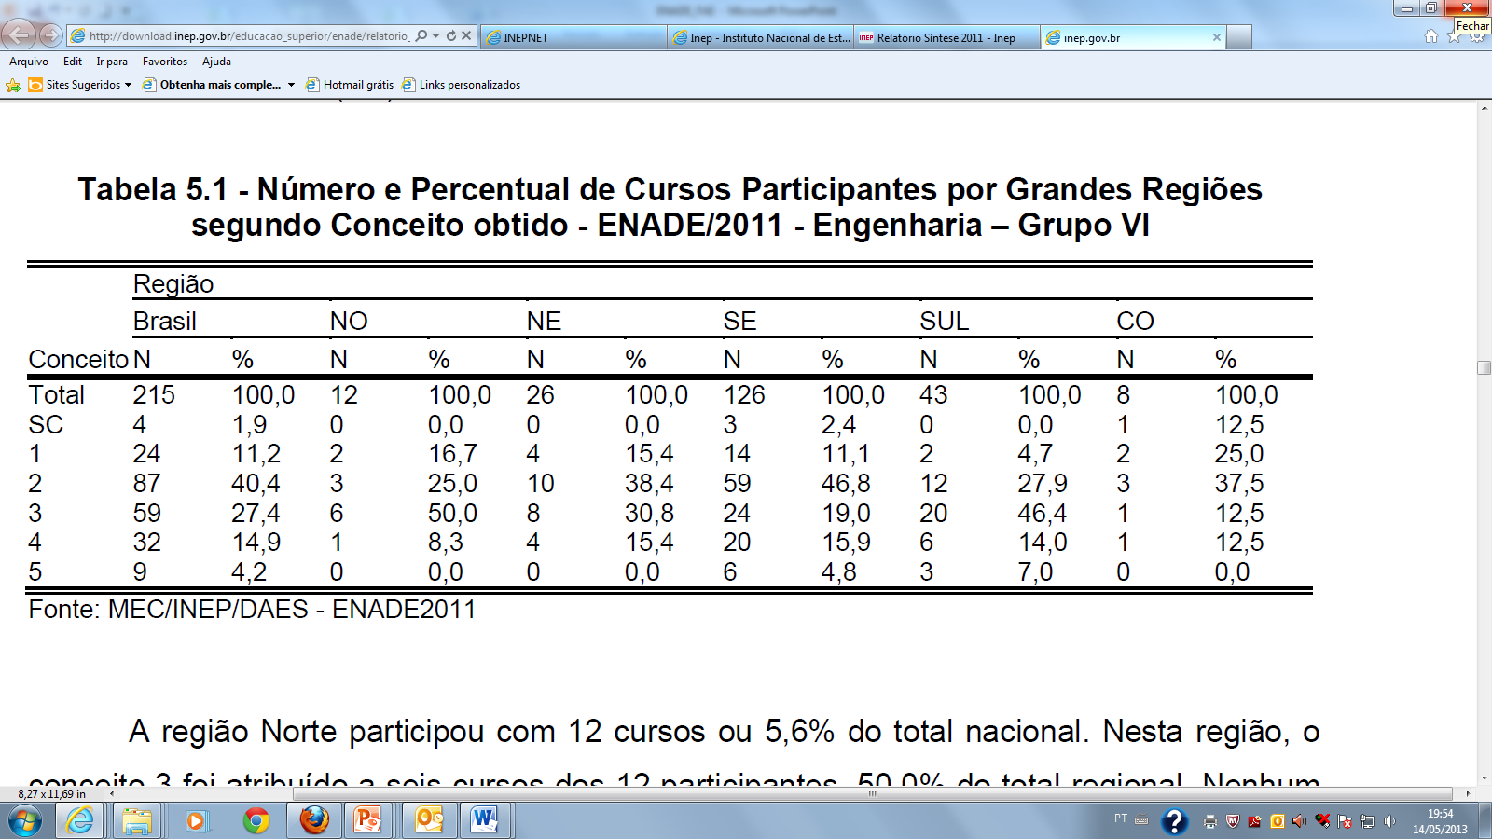

Slide 42
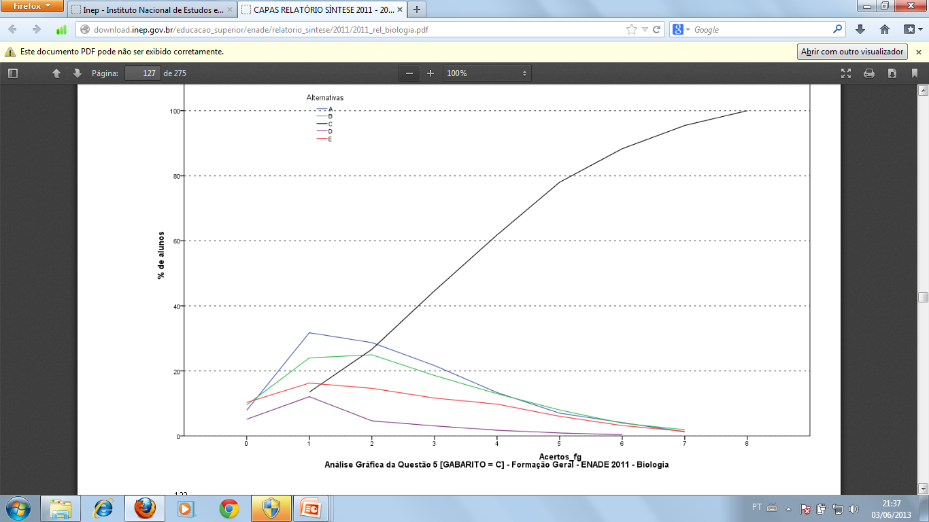

Slide 43
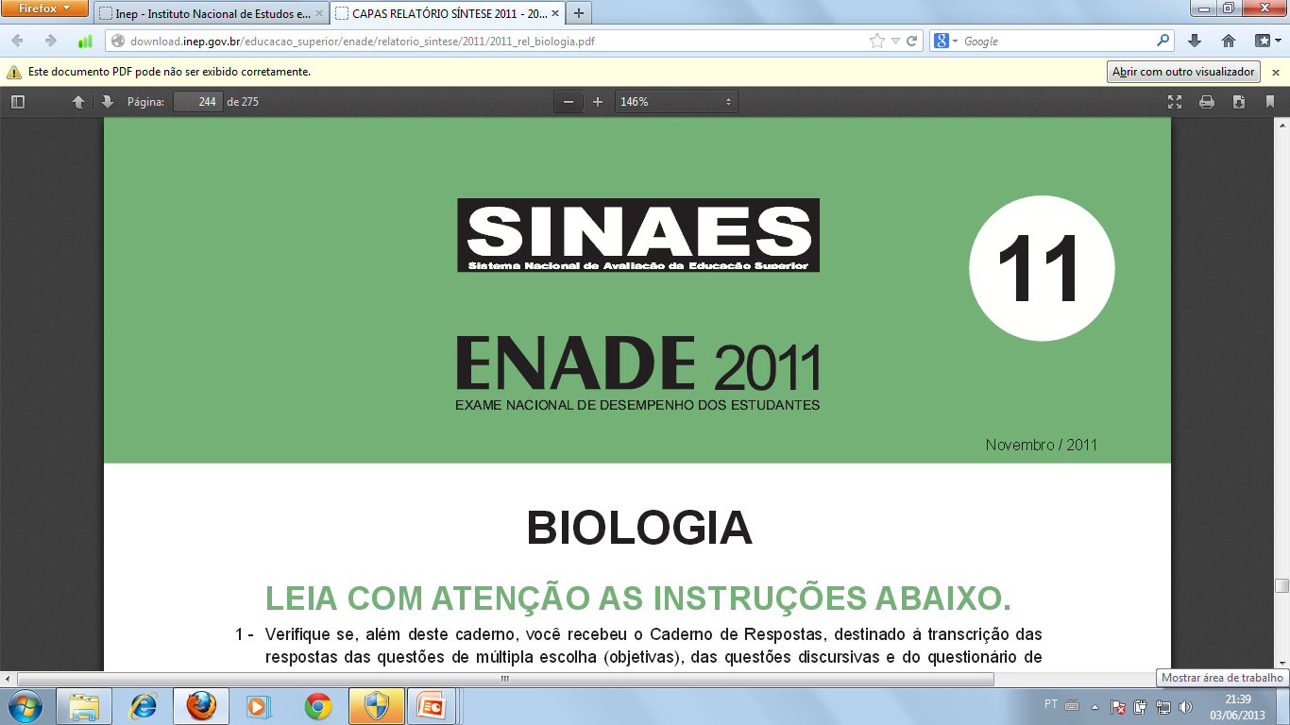

Slide 44
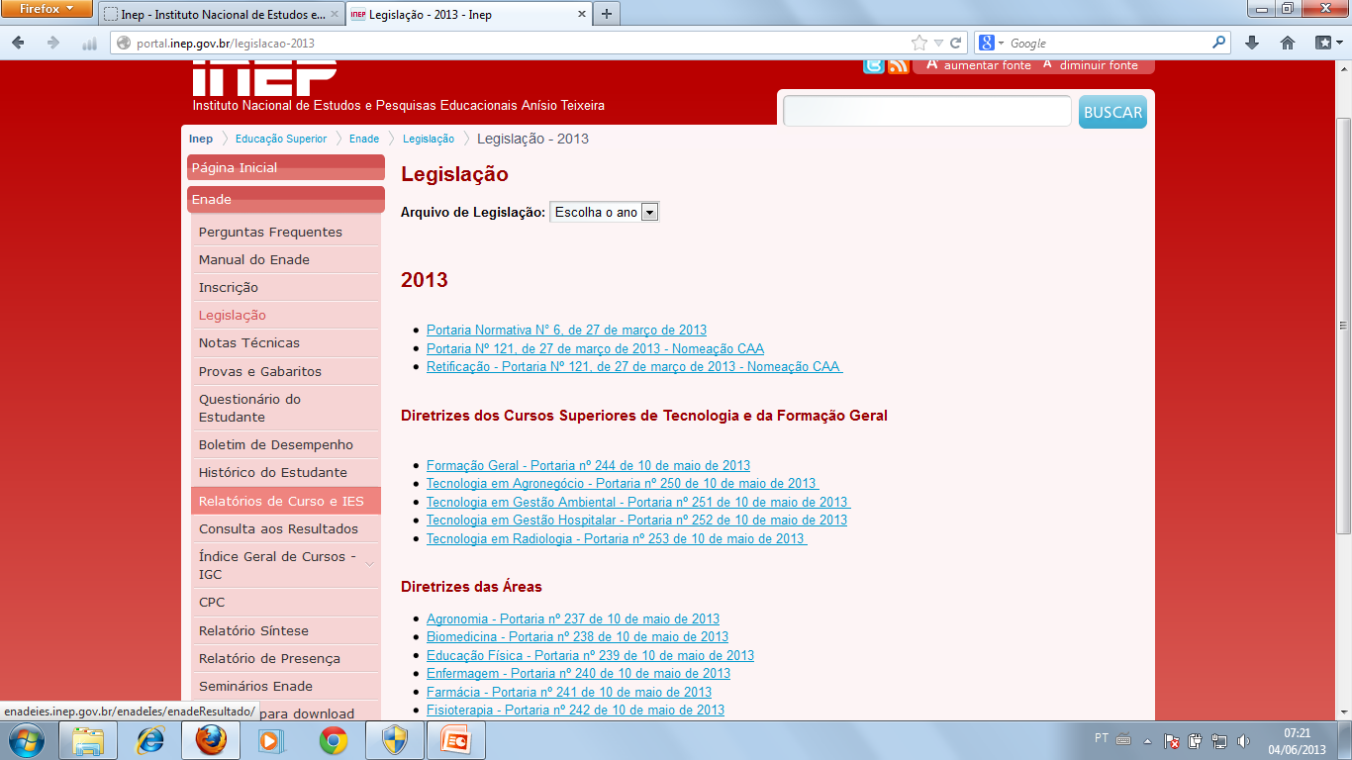

Slide 45
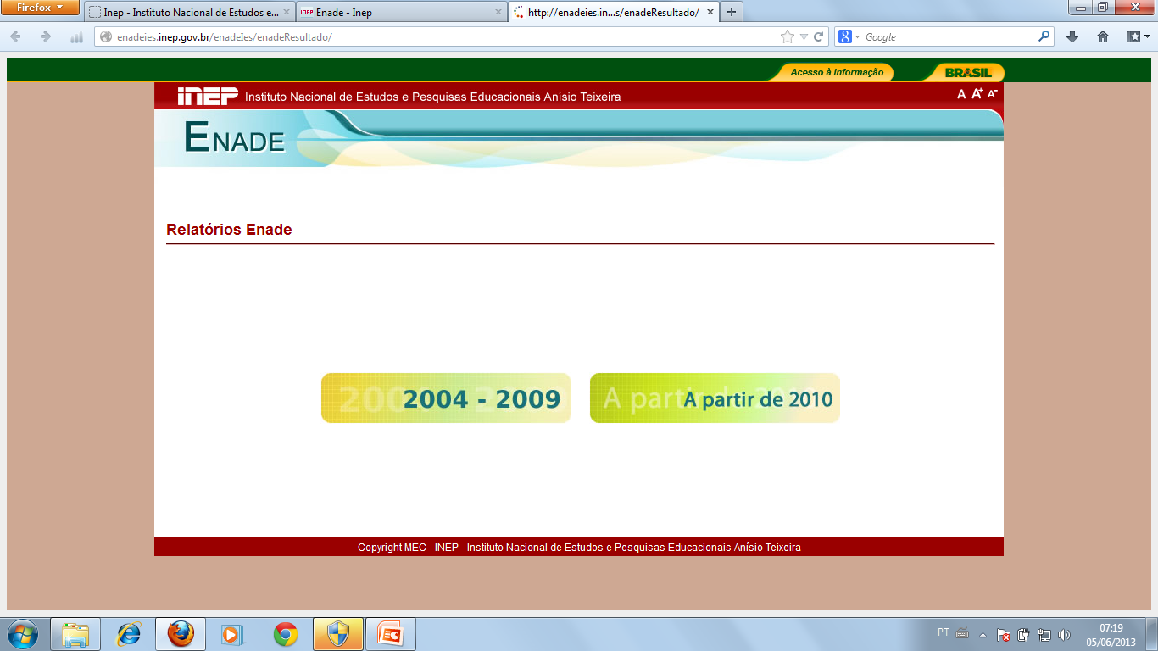

Slide 46
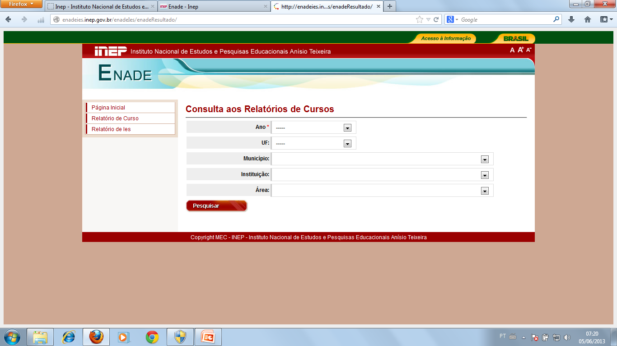

Slide 47
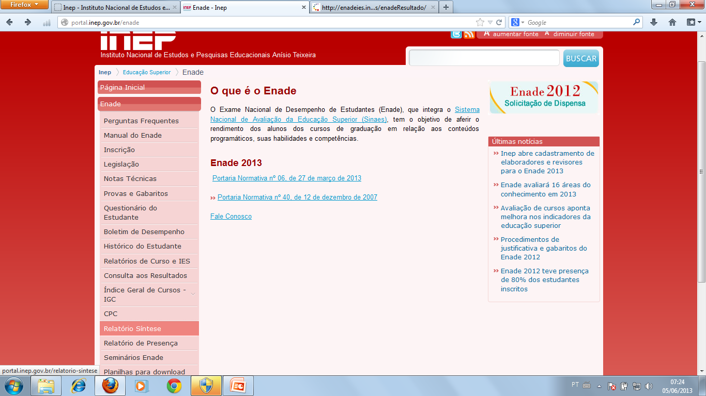

Slide 48
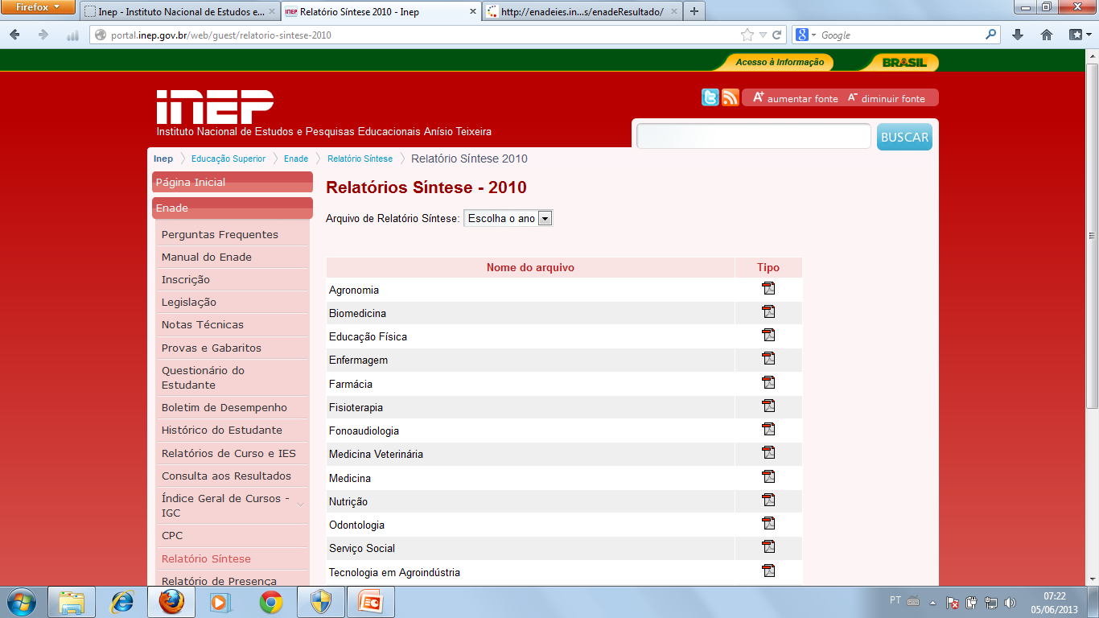

Slide 49
ROSILENE CERRI
Pesquisadora-Tecnologista em Informações e Avaliações Educacionais
Coordenadora-Geral do Enade
enade@inep.gov.br
rosilene.cerri@inep.gov.br

